Slide 1
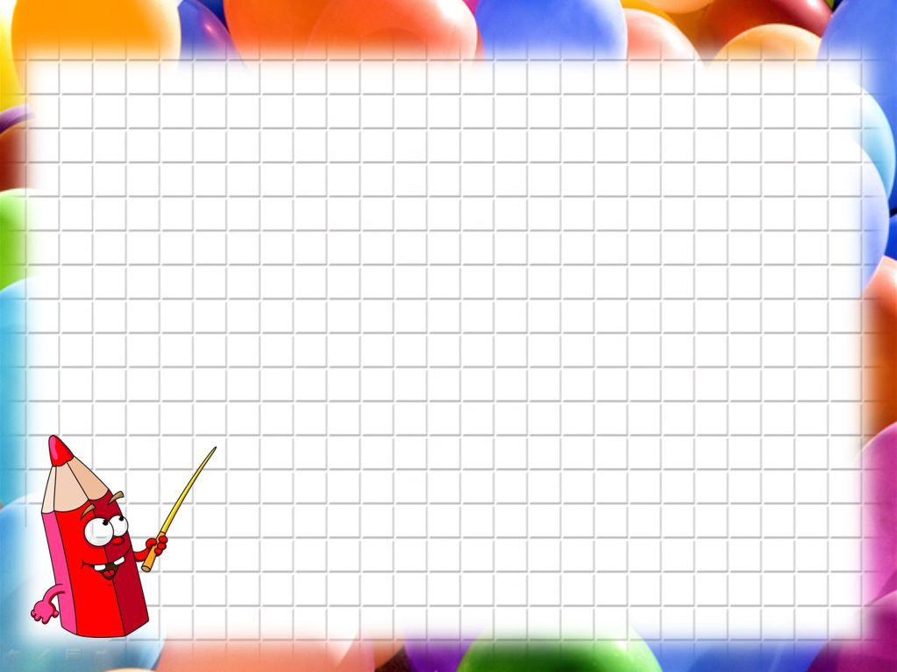
Урок математики 3 класс
«Умножение семи , на семь,
соответствующие случаи
деления»
Презентацию подготовила
учитель начальных классов
МОУ «Школа №7 г.Тореза»
Костенко Т.В.

Slide 3
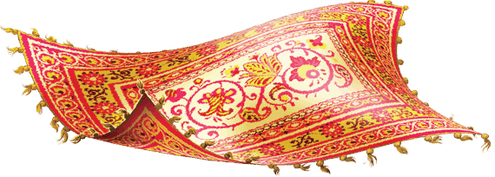
9м
5м

Slide 4
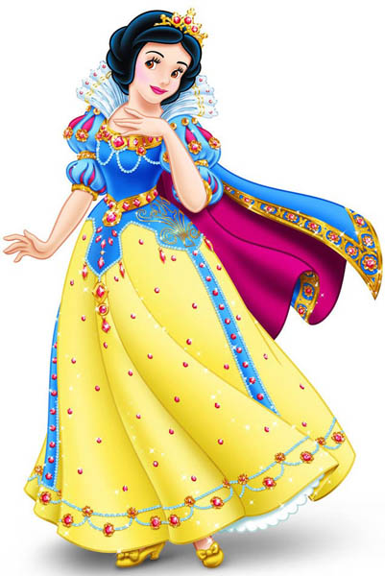
6х8=
27:3=
10х2=
6
48
24:4=
54:6=
5х6=
9
9
20
30
54:9+42:6х8-36х1=
26

Slide 5
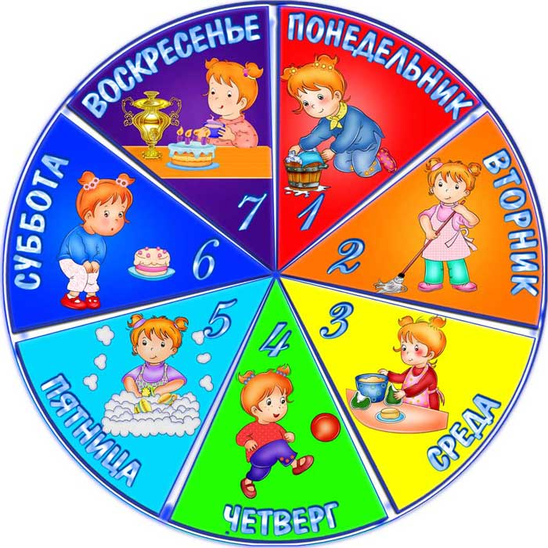

Slide 6
7
7
7
7
7
7
7
7
7

Slide 7
7х1=
7х2=
7х3=
7
7х4=
7х5=
7х6=
28
7х7=
7х8=
7х9=
49
14
35
56
21
42
63

Slide 10
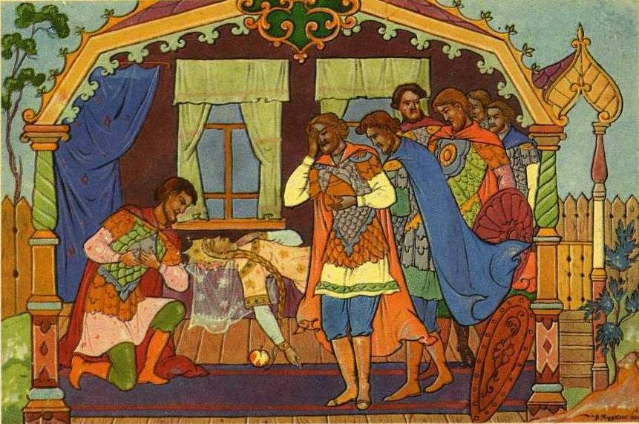
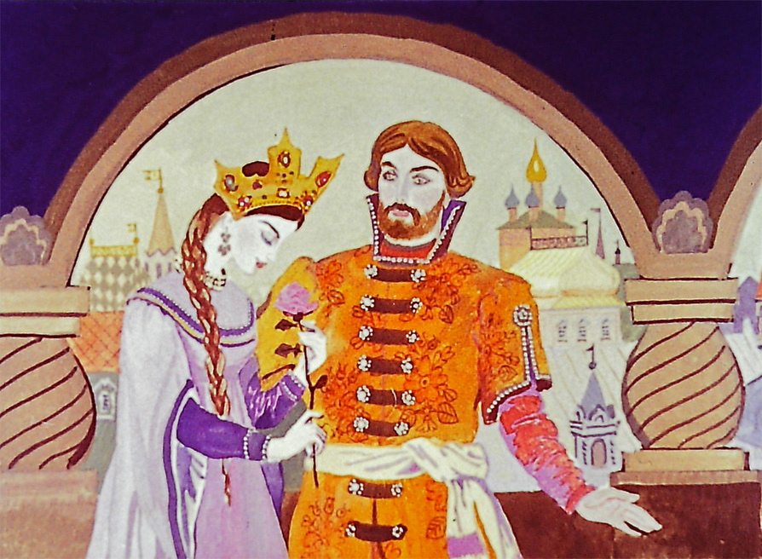

Slide 11
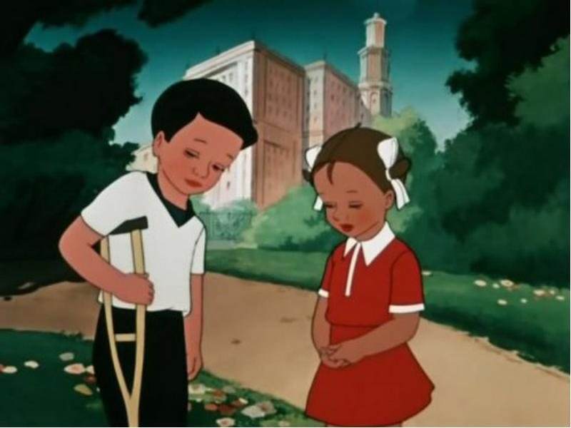
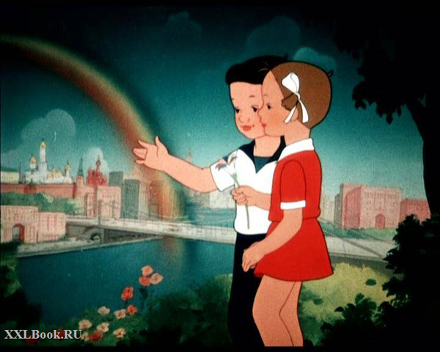

Slide 12
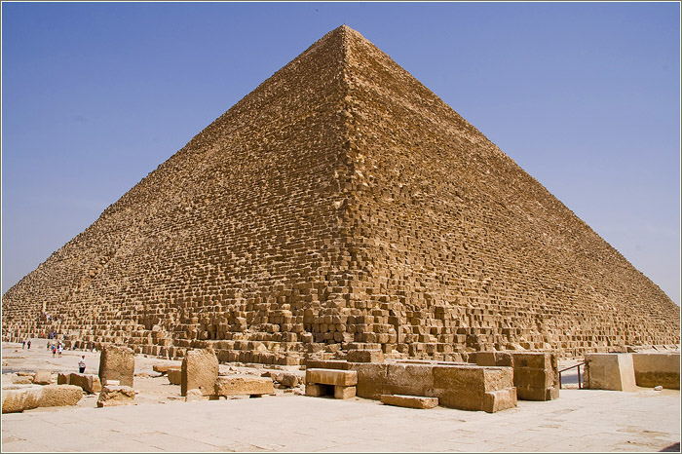

Slide 13
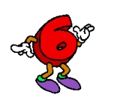

Slide 14
Спасибо за внимание!

